Slide 1
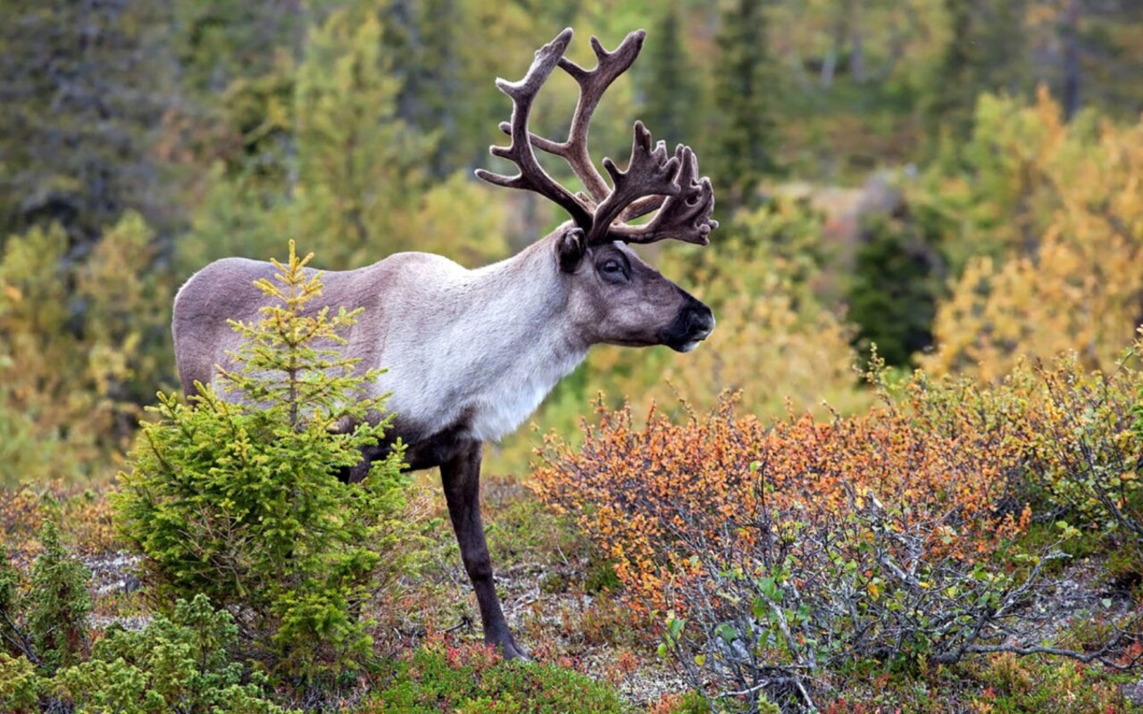
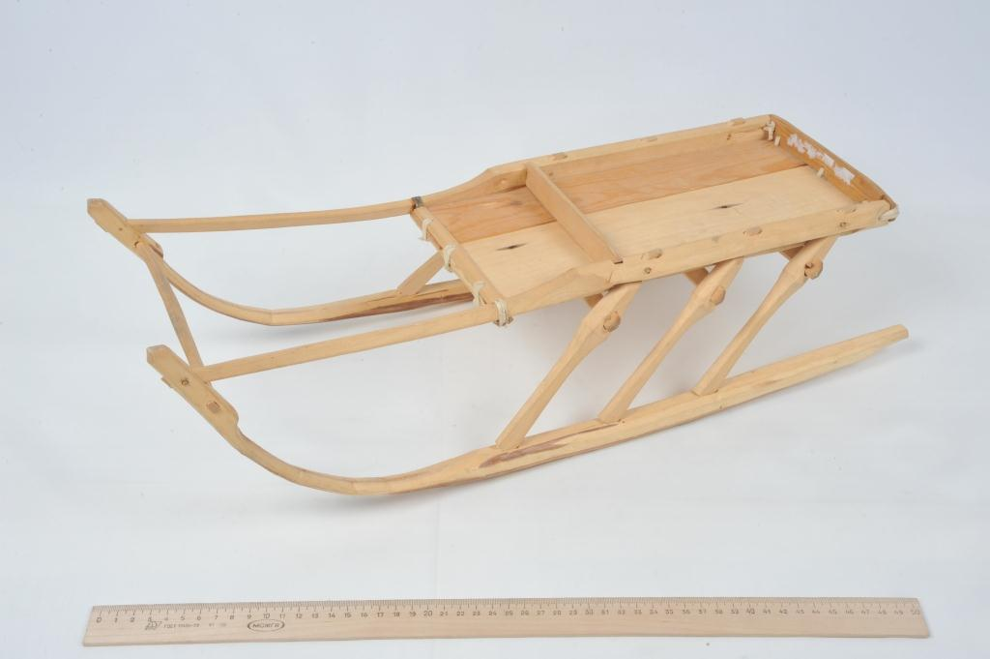
Муниципальное бюджетное учреждение дополнительного образования «Детский этнокультурно-образовательный центр»
Уникальное животное – олень
универсальные нарты
Педагог дополнительного образования:
Белявская Ирина Борисовна
628011, г. Ханты-Мансийск, ул. Мира, д. 5 тел./факс: (3467) 32-93-88, e-mail: lylyngsoyum@yandex.ru

Slide 2
Вуща! Паще олэн! Здравствуйте, ребята!
Дорогие ребята, сегодня мы погорим с Вами о многообразии народов России, Югры!
Мы ответим на вопросы:
1. Почему ОЛЕНЯ называют уникальное животное?
5. Назовите пять особенностей оленя!
Приготовьте заранее: Альбомный лист, карандаши, краски, ластик.
Узнав новое, ты будешь рисовать рисунок: «Оленью упряжку»

Slide 3
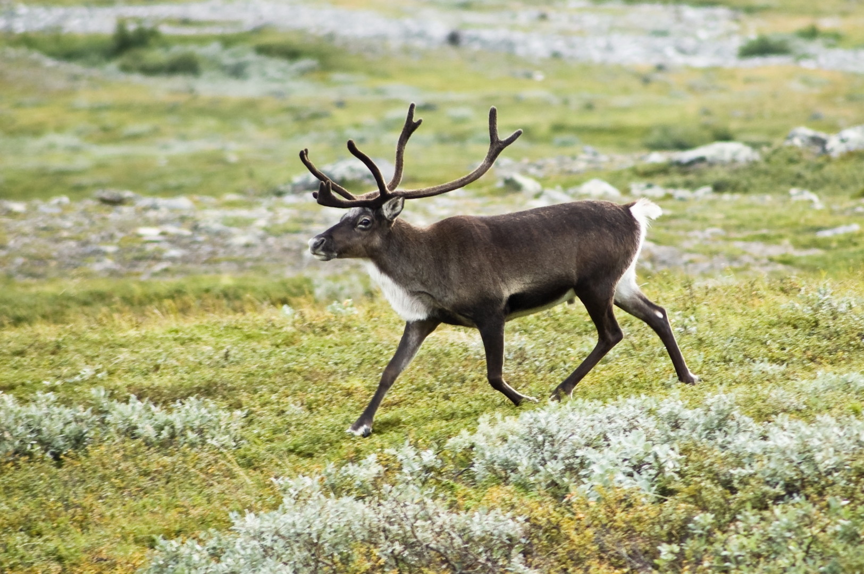
Олень – уникальное животное Уникальный - редкий, единственный в своем роде, исключительный
Олень питается мхом, который растет только в чистых местах

Slide 4
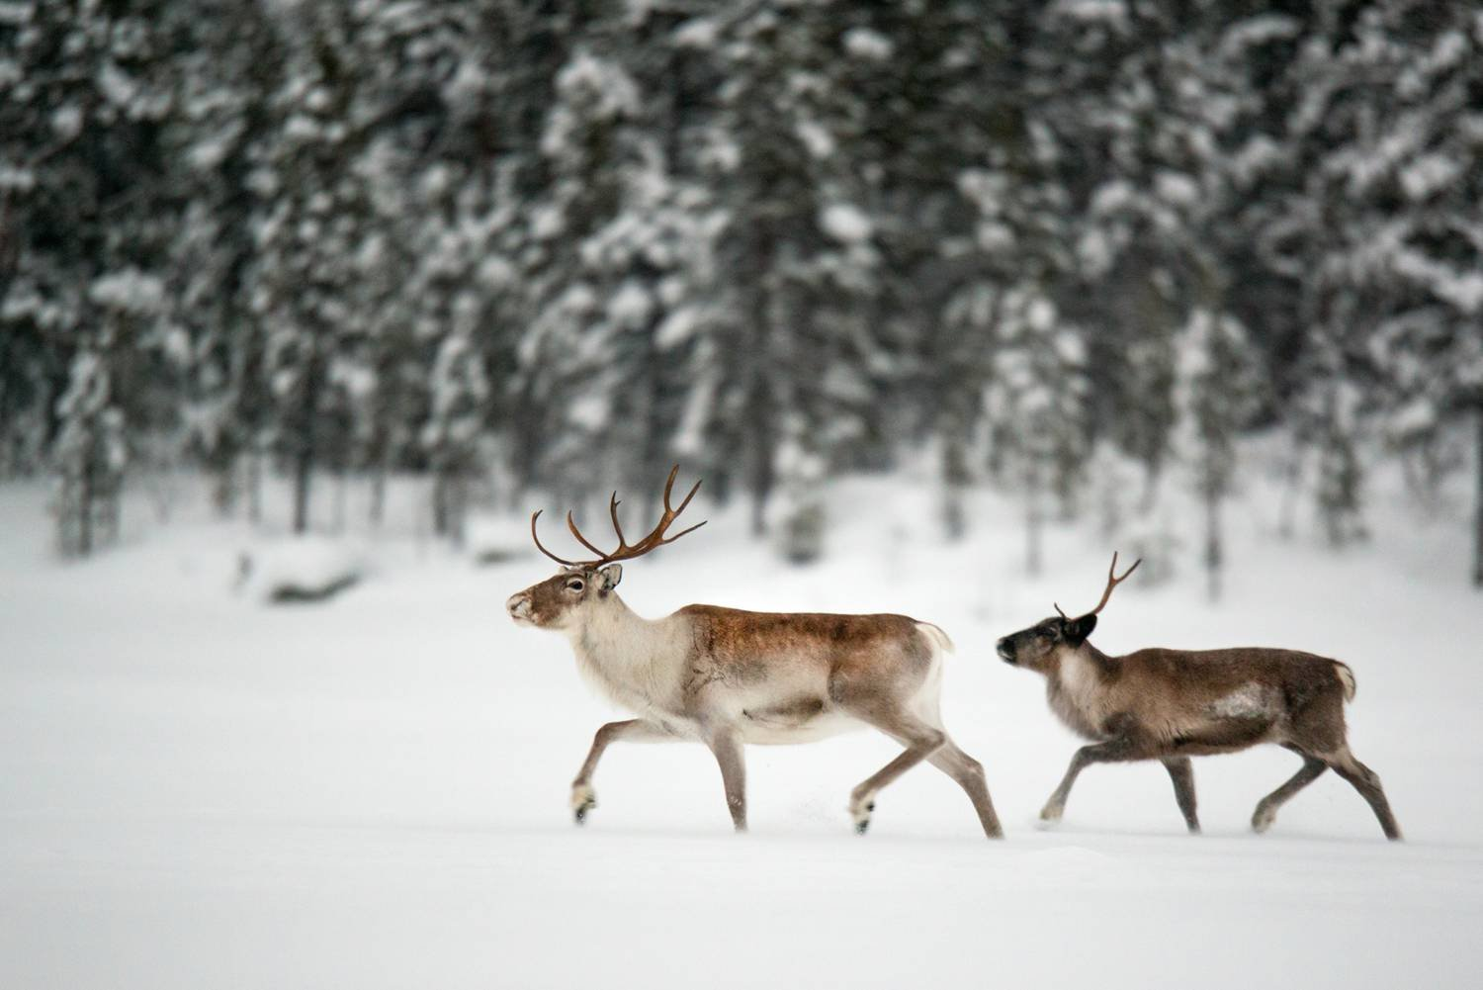
Олень – уникальное животное Уникальный - редкий, единственный в своем роде, исключительный
Олень
умеет быстро бегать
Олень есть в списке 20 самых быстрых животных на нашей планете.

Slide 5
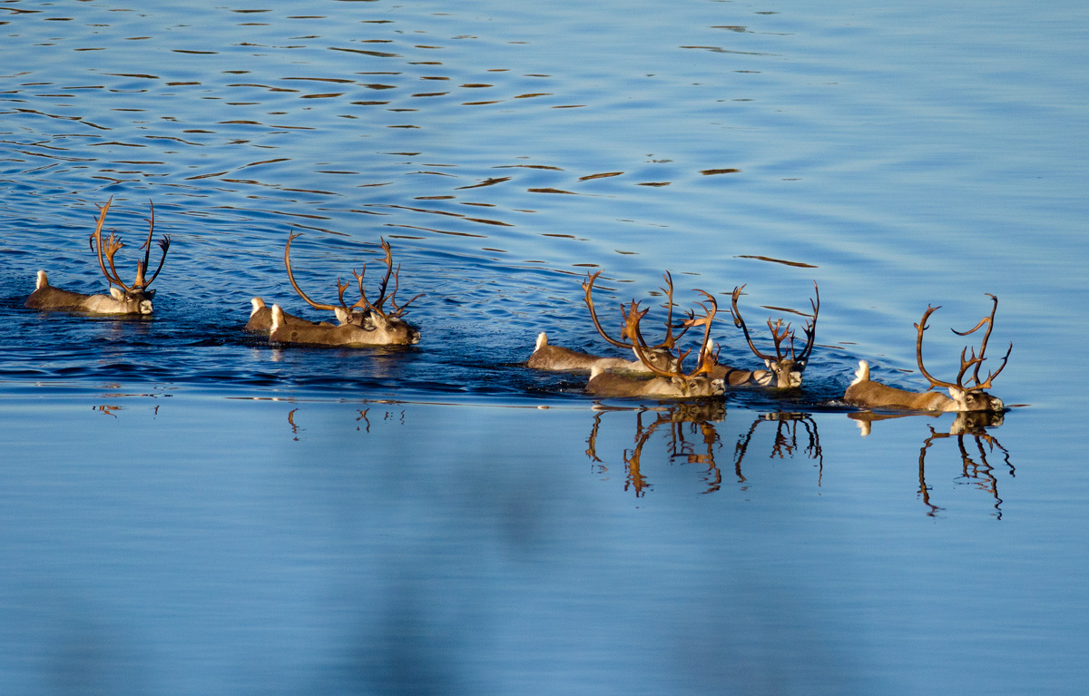
Олень – уникальное животное Уникальный - редкий, единственный в своем роде, исключительный
Олень умеет плавать

Slide 6
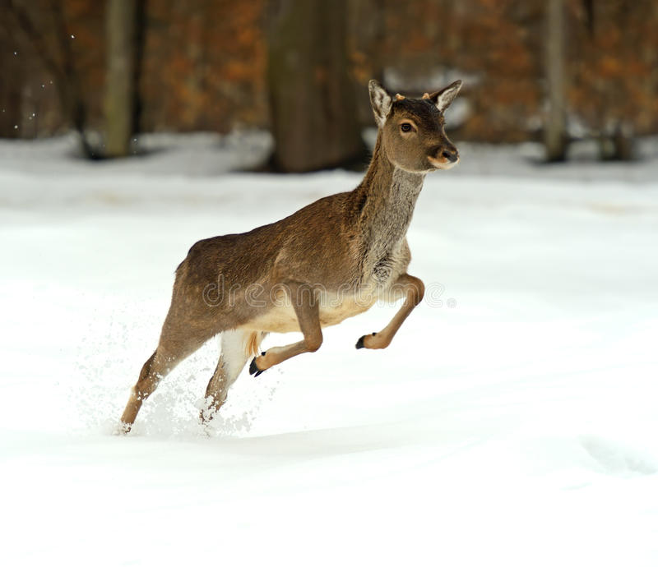
Олень – уникальное животное Уникальный - редкий, единственный в своем роде, исключительный
Олень умеет бегать по насту
не проваливаясь
в снег

Slide 7
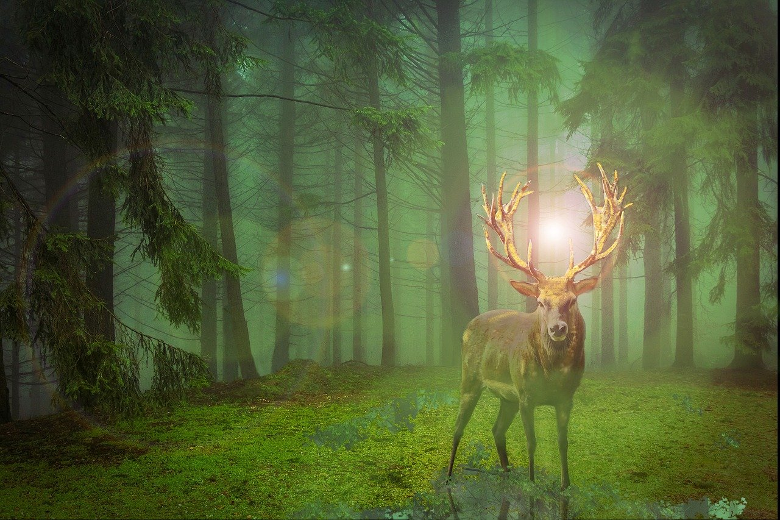
Олень – уникальное животное Уникальный - редкий, единственный в своем роде, исключительный
Олень умное животное
Олени – это необычайно умные создания
Олень умное животное
Олени – это необычайно умные создания

Slide 8
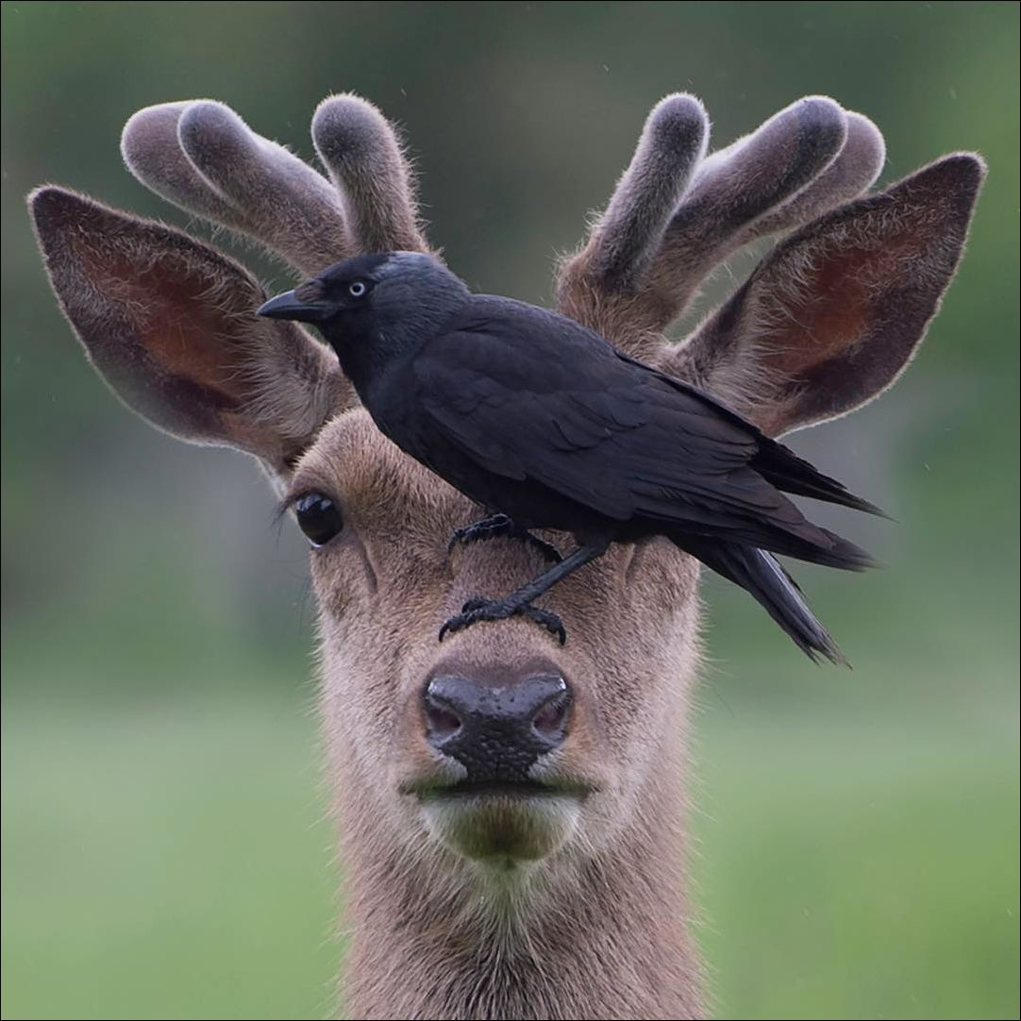
Олень – уникальное животное Уникальный - редкий, единственный в своем роде, исключительный
Масса тела животного варьируется от 70 до 200 кг при размерах от 165 до 210 см. Самцы вида относительно крупнее самок. Одомашненные особи живую в среднем до 15 лет, в дикой природе, при благоприятных для жизни условиях, этот показатель выше. ... Северный олень умное животное. Не каждое животное можно запрячь в в сани и добиться его подчинения приказам погонщика. Для этого необходимо обладать соответствующим интеллектом.

Slide 9
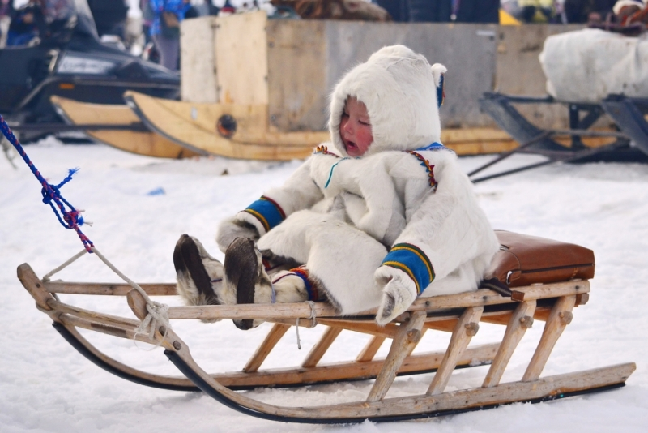
Универсальные нарты УНИВЕРСАЛЬНЫЙ — (лат. universalis, от universum вселенная) - всеобщий, всеобъемлющий, вселенский
Нарты – универсальные сани

Slide 10
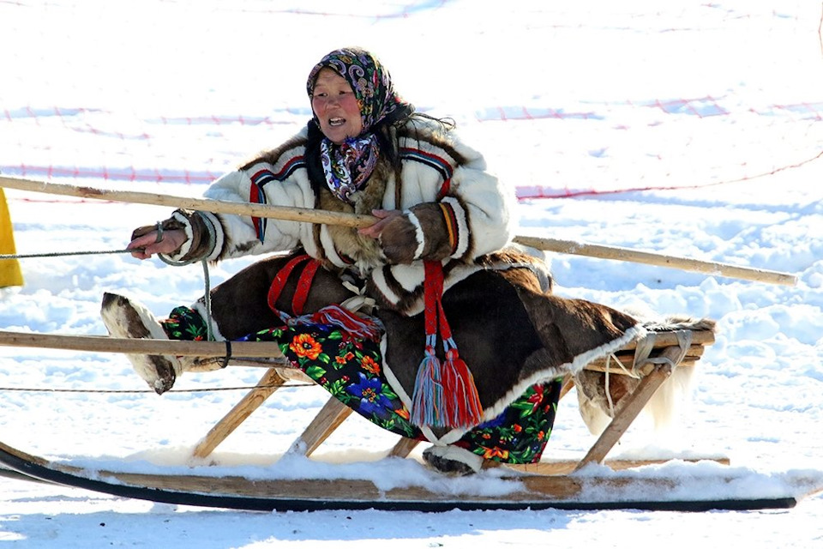
Универсальные нарты УНИВЕРСАЛЬНЫЙ — (лат. universalis, от universum вселенная) - всеобщий, всеобъемлющий, вселенский
Легковые нарты, которые закреплены за женщинами – женскими (не’ хан).

Slide 11
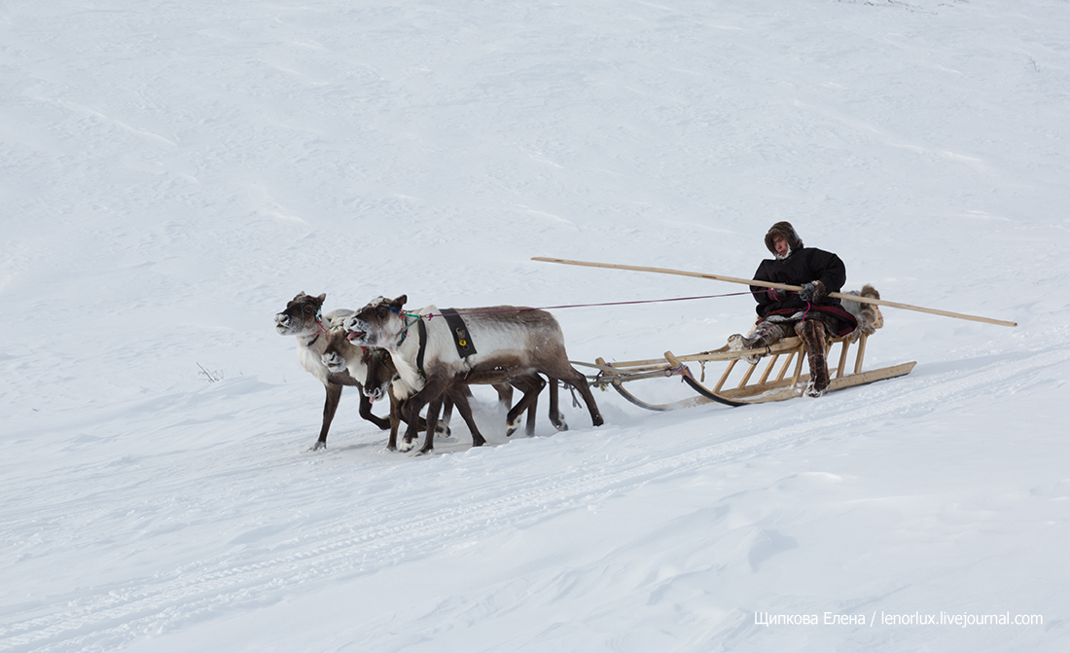
Универсальные нарты УНИВЕРСАЛЬНЫЙ — (лат. universalis, от universum вселенная) - всеобщий, всеобъемлющий, вселенский
Легковые нарты, которые используют мужчины, называют мужскими
(хасава’ хан)

Slide 12
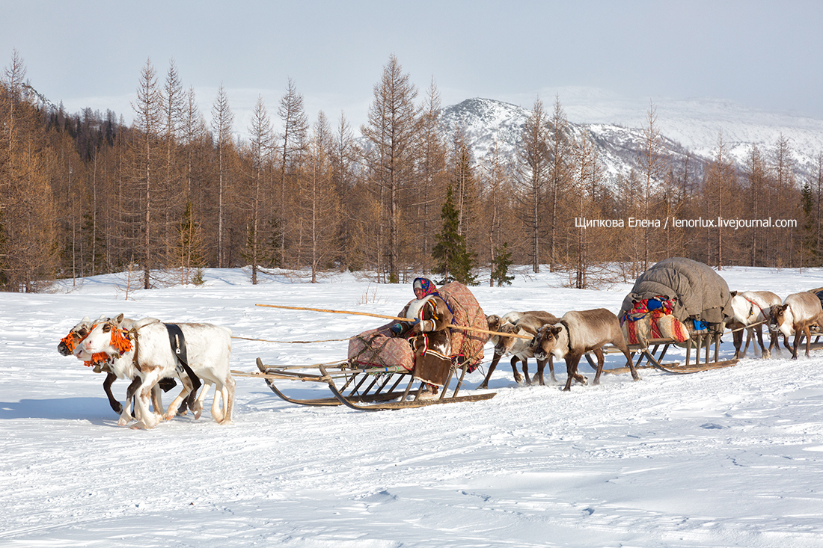
Универсальные нарты УНИВЕРСАЛЬНЫЙ — (лат. universalis, от universum вселенная) - всеобщий, всеобъемлющий, вселенский
Грузовые нарты
представлены тремя видами: жесткая грузовая, упрочненная грузовая, вандей.

Slide 13
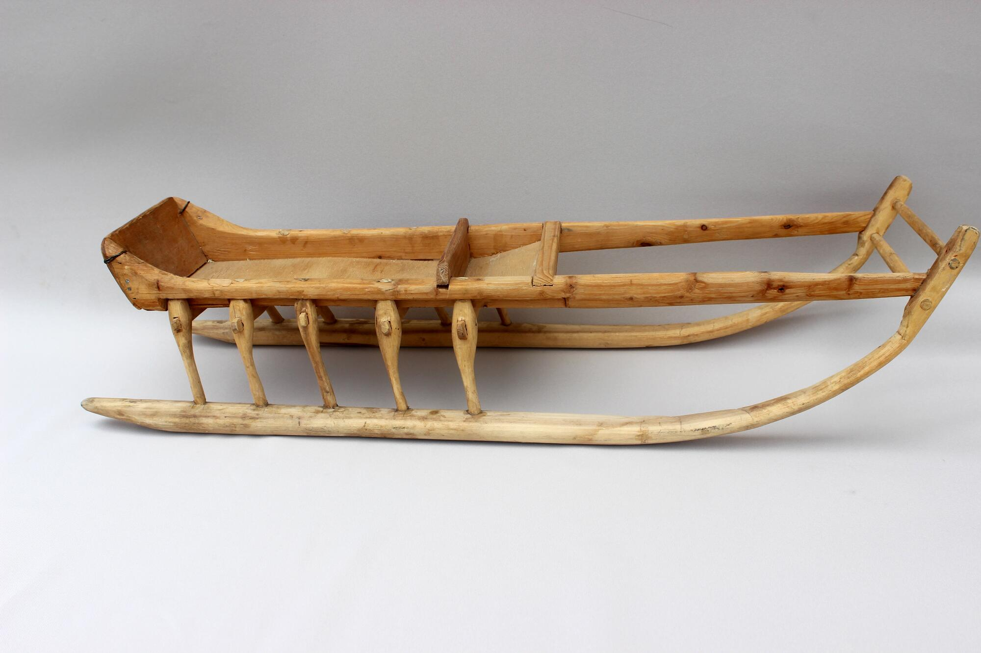
Универсальные нарты УНИВЕРСАЛЬНЫЙ — (лат. universalis, от universum вселенная) - всеобщий, всеобъемлющий, вселенский
Легковые нарты, которые используют мужчины, называют мужскими (хасава’ хан)

Slide 14
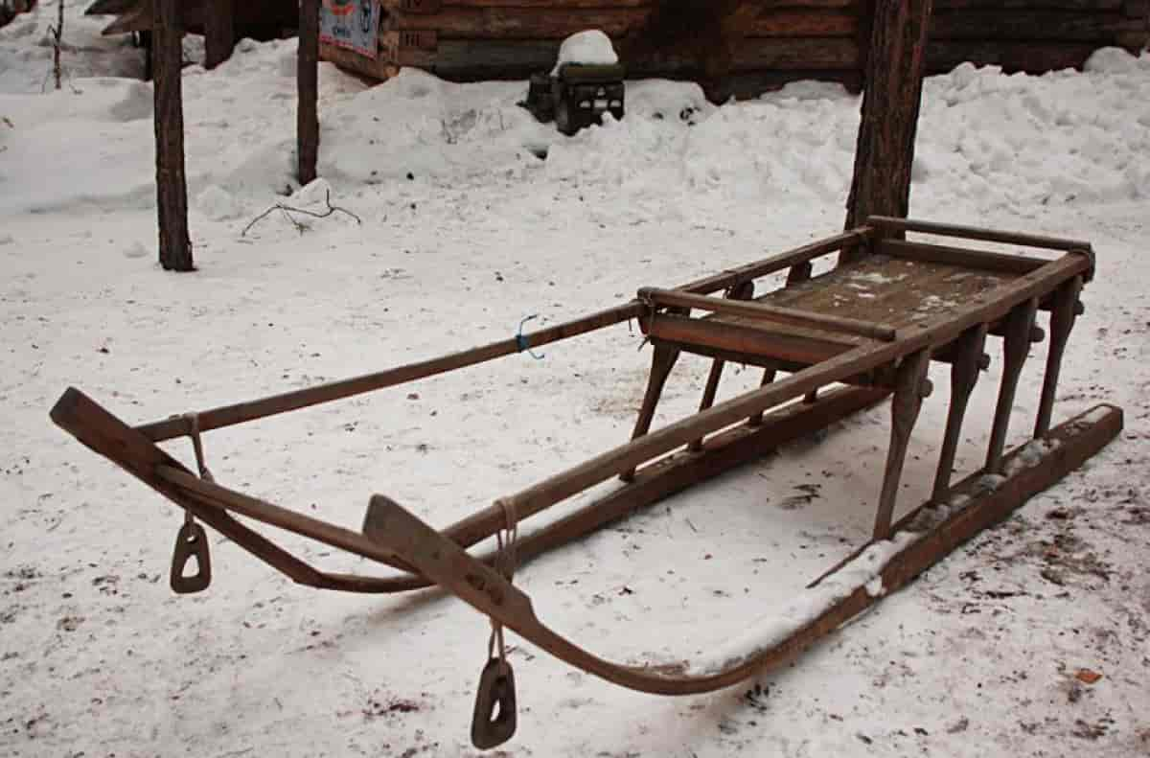
Универсальные нарты УНИВЕРСАЛЬНЫЙ — (лат. universalis, от universum вселенная) - всеобщий, всеобъемлющий, вселенский
В свою очередь, мужские нарты изготавливаются двух видов – летние и зимние.
Летняя мужская четырехкопыльная нарта (тетнэтонедалесь’) состоит из 2 мощных изящно изогнутых полозьев, 4 пар копыльев, 4 копыльных вязов, 2 нащепов, головочного вяза, очень плотной дощатой грузовой площадки и высокой спинки из еловых досок.

Slide 15
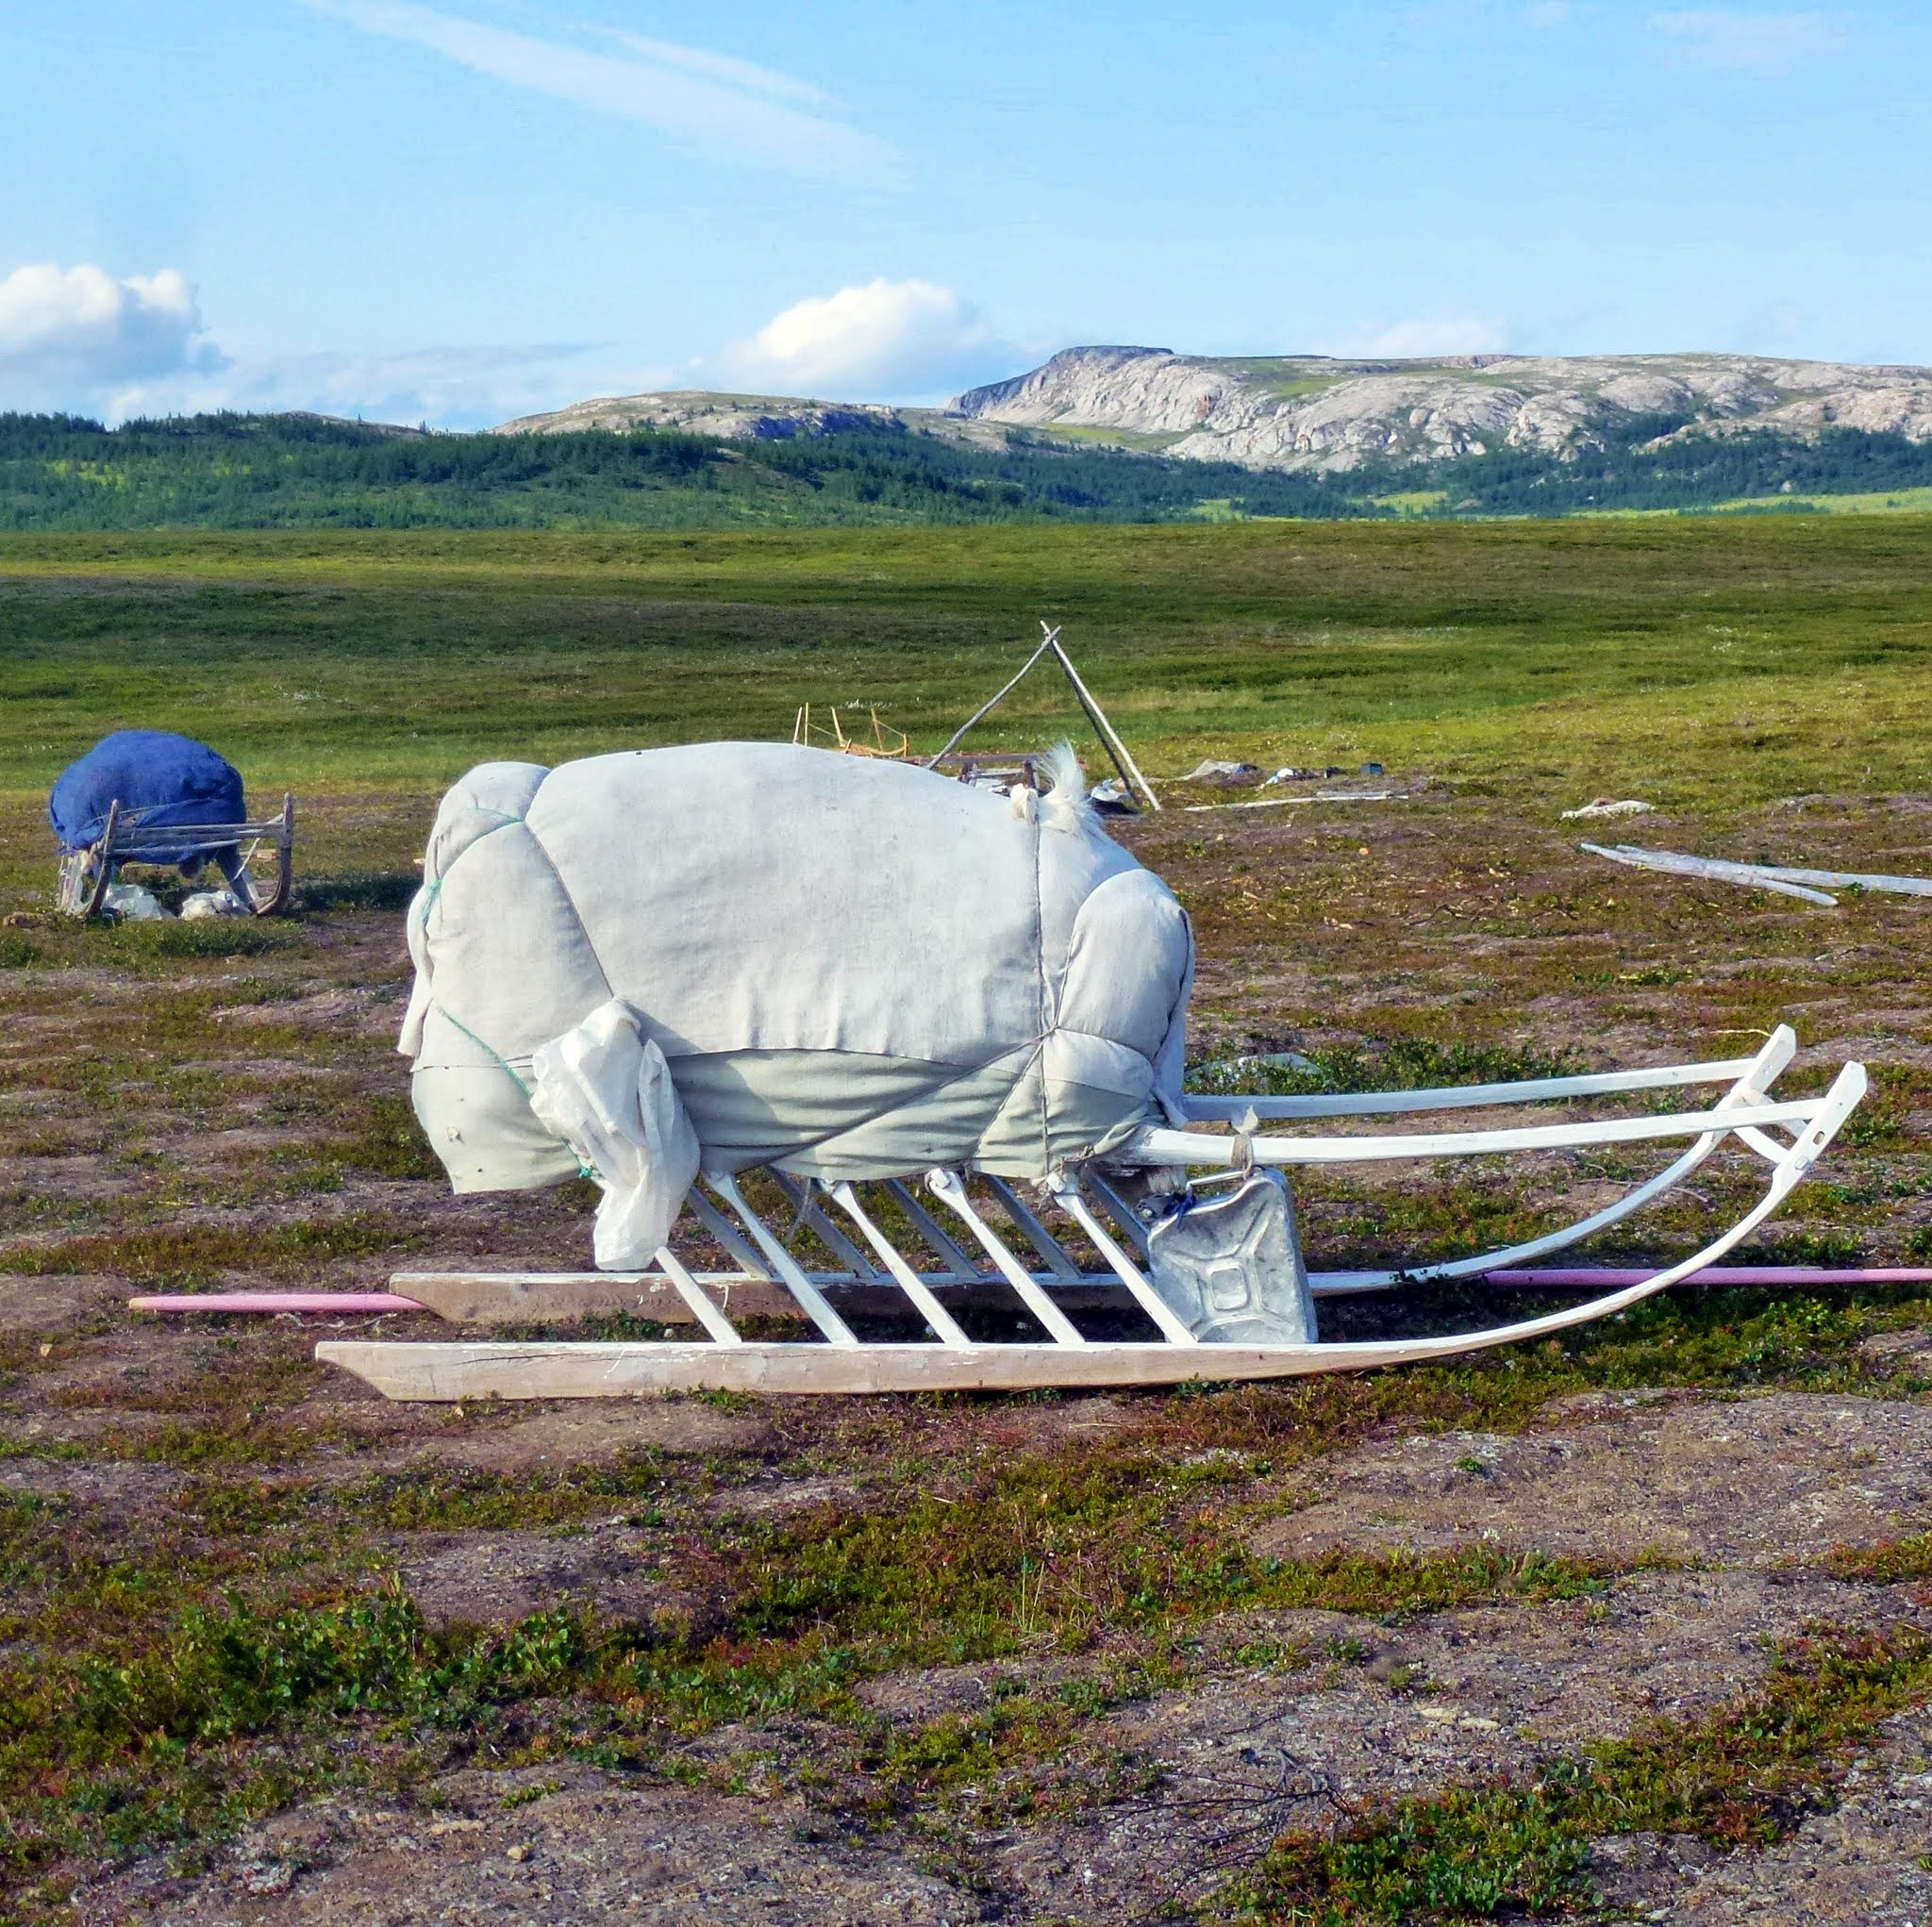
Универсальные нарты УНИВЕРСАЛЬНЫЙ — (лат. universalis, от universum вселенная) - всеобщий, всеобъемлющий, вселенский
НАРТЫ ГРУЗОВЫЕ
На нарты можно погрузить до четырехсот килограмм. На таких санях подвозят продукты и другие необходимые вещи к местам охоты, также с их помощью увозят добычу на стойбище.

Slide 16
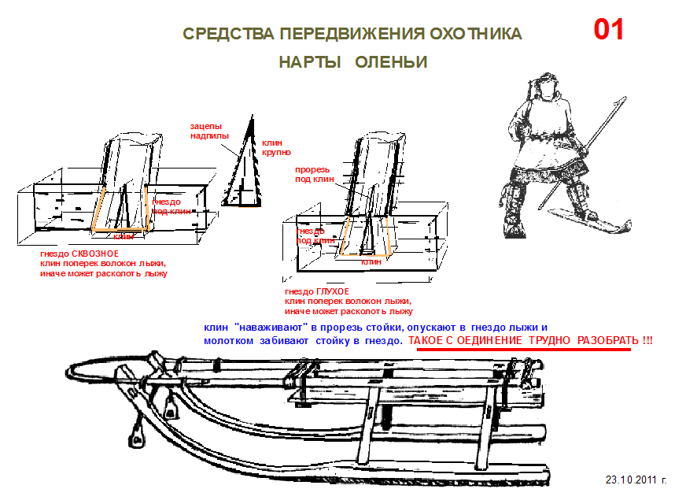
Универсальные нарты УНИВЕРСАЛЬНЫЙ — (лат. universalis, от universum вселенная) - всеобщий, всеобъемлющий, вселенский

Slide 17
Универсальные нарты УНИВЕРСАЛЬНЫЙ — (лат. universalis, от universum вселенная) - всеобщий, всеобъемлющий, вселенский
Как называются сани для упряжки оленей?
Сколько видов саней ты знаешь?
Для чего предназначены эти сани?

Slide 18
Задание:
Нарисуй оленя, нарты, изобрази оленью упряжку

Slide 19
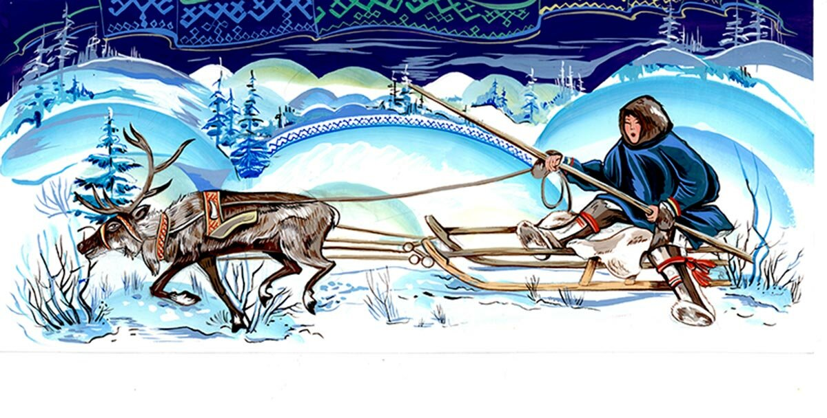

Slide 20
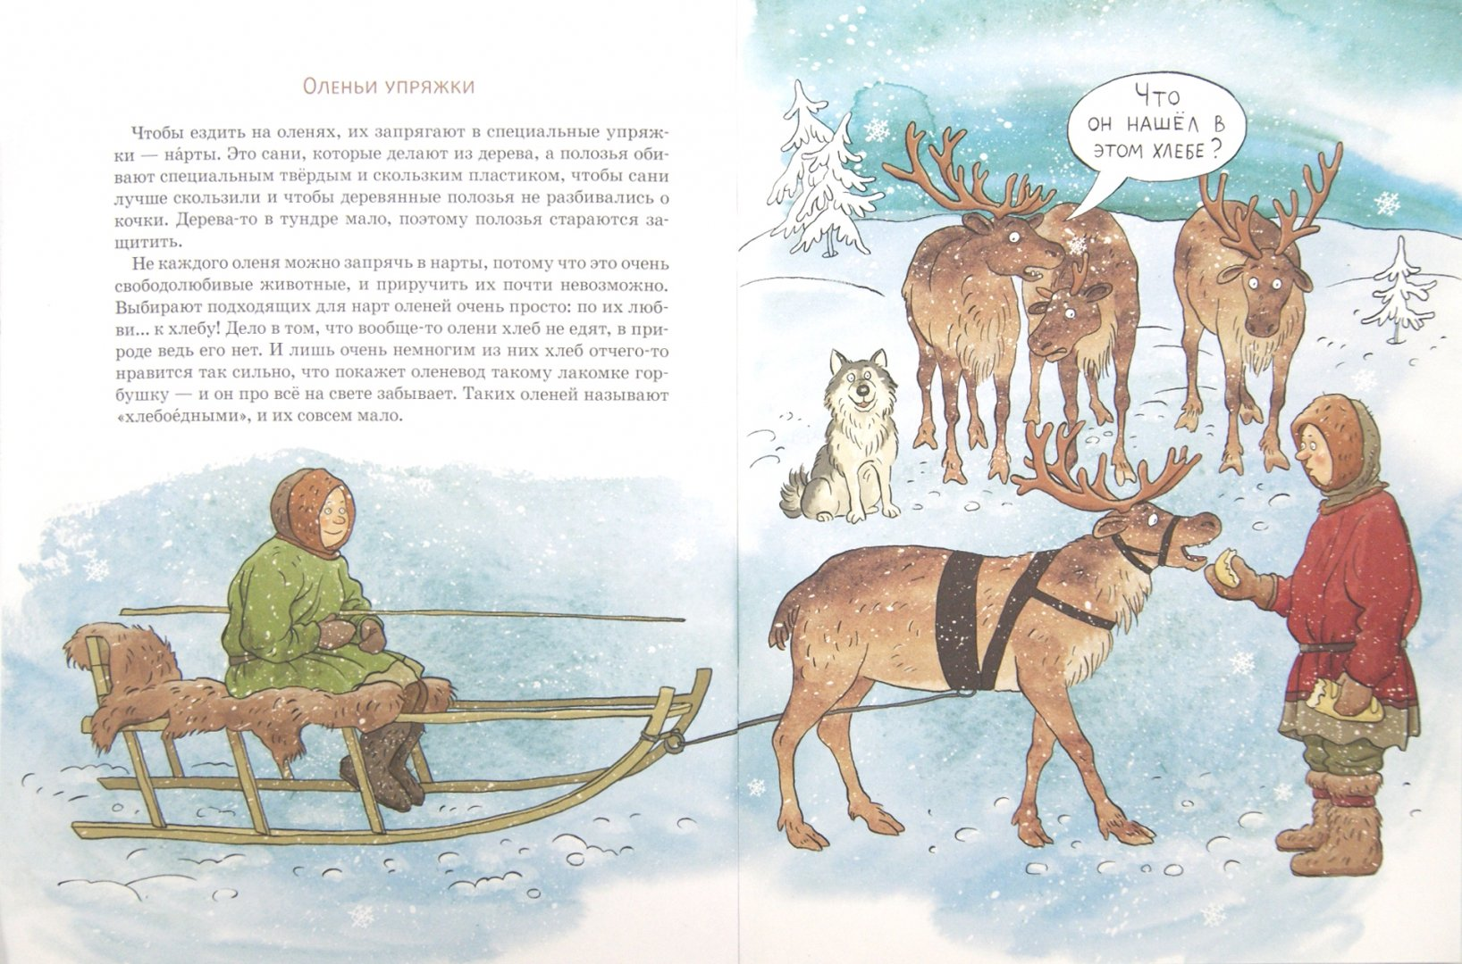

Slide 21
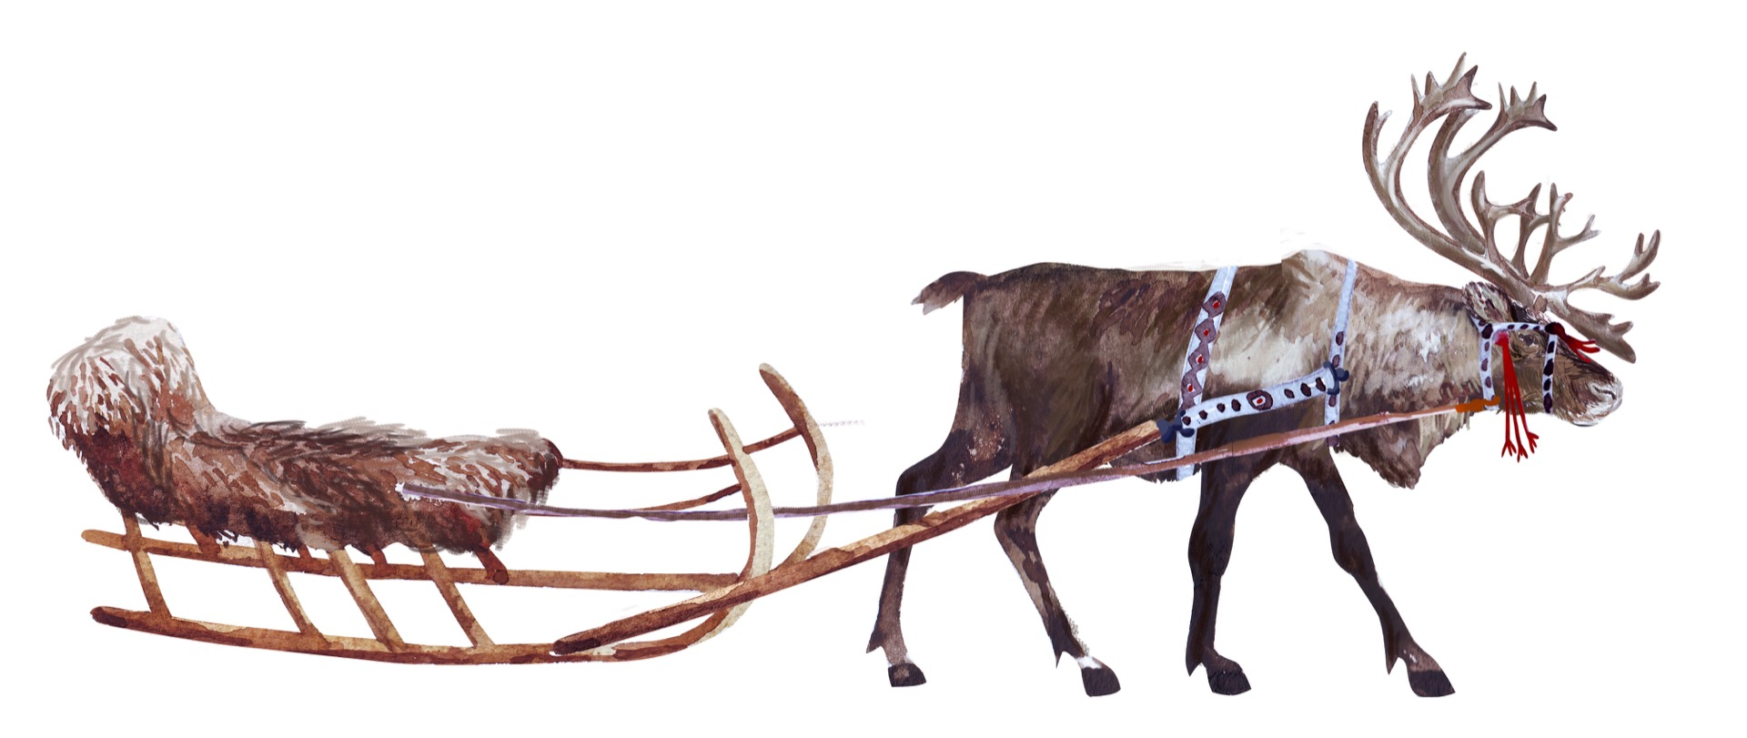
Образец оленьей упряжки

Slide 22
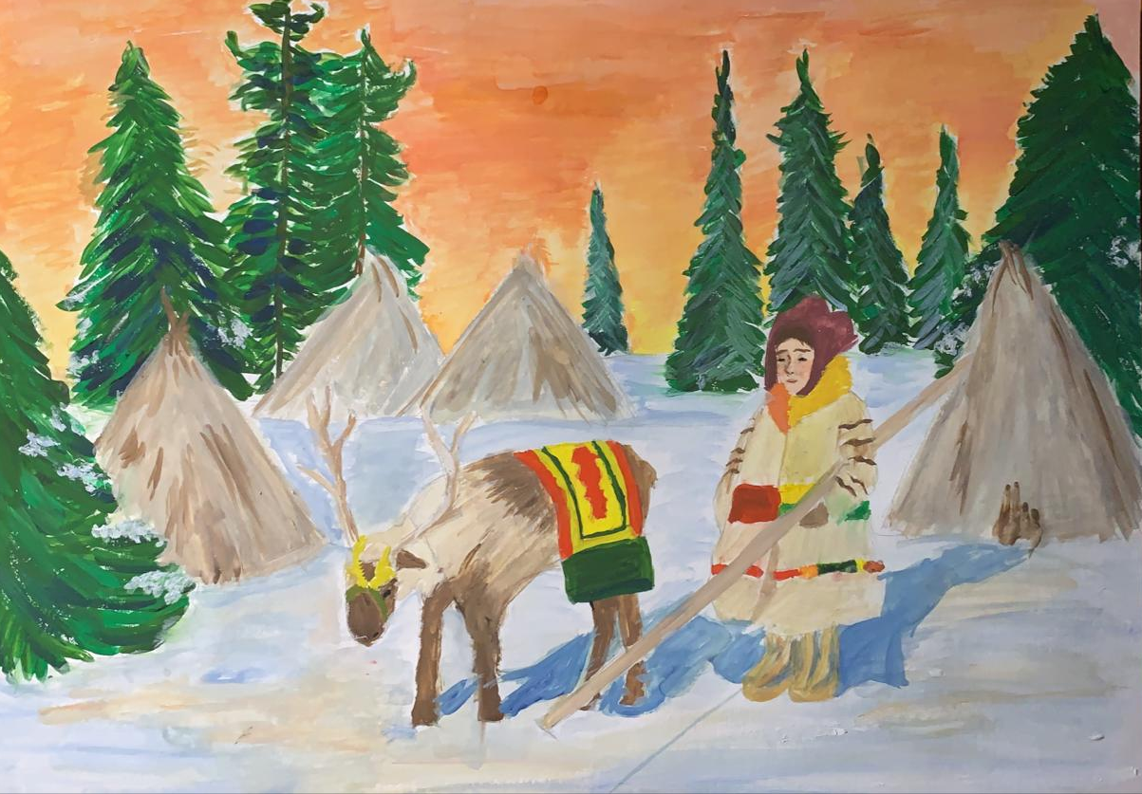
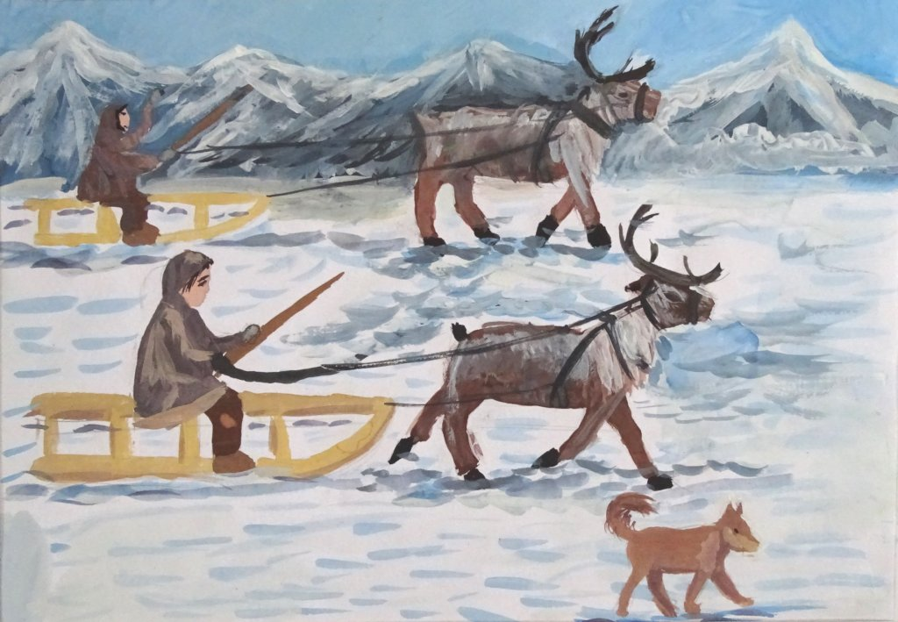
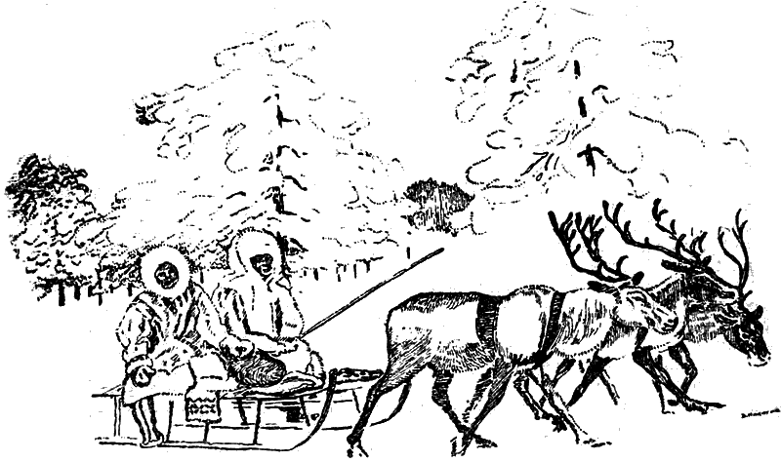
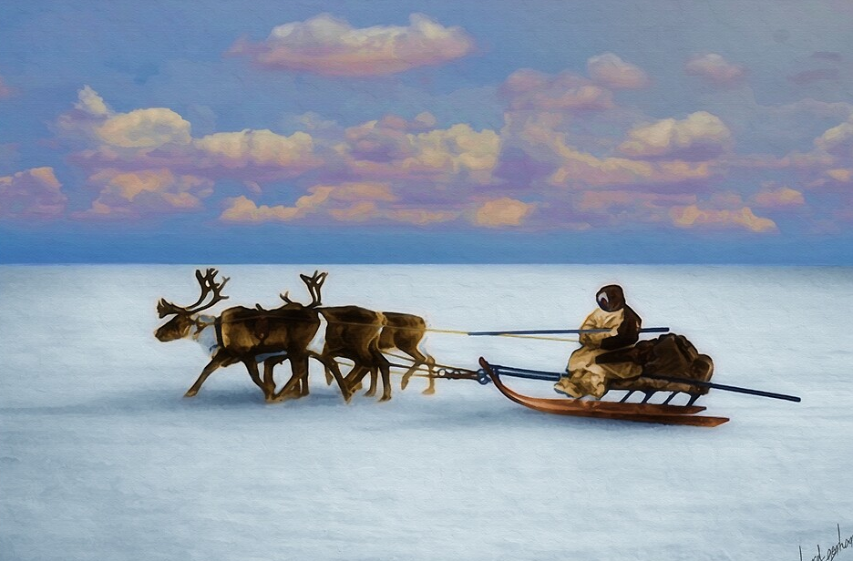

Slide 23
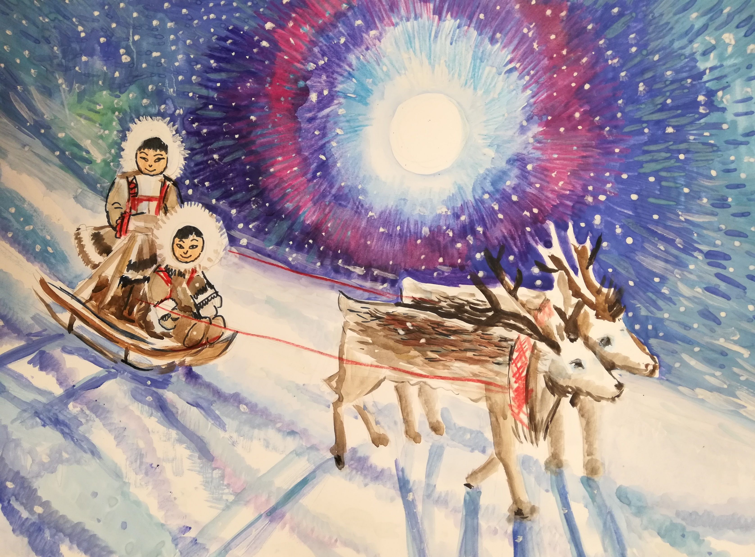

Slide 24
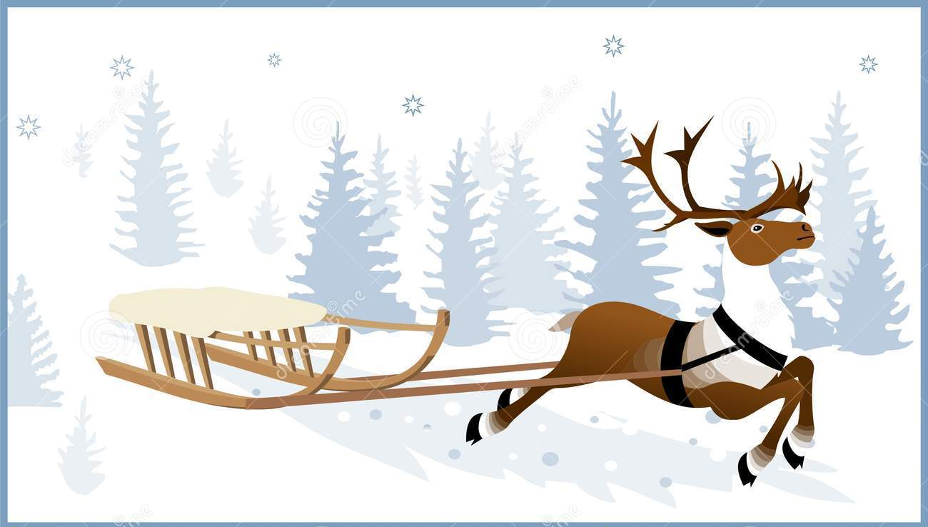
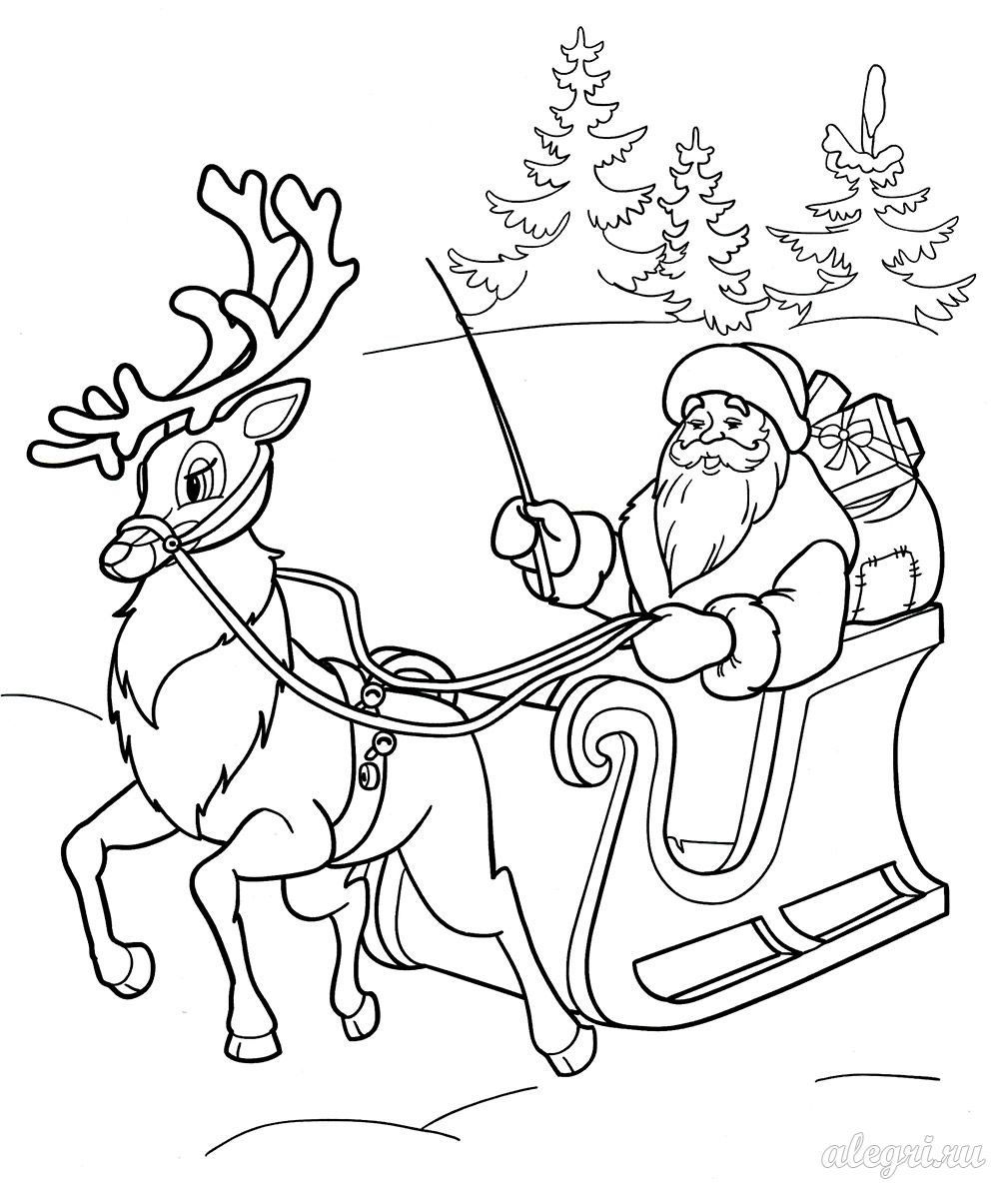
Спасибо за занятие, высылай свой рисунок на почту:
belavskay@rambler.ru

